Slide 1

Всероссийский профессиональный конкурс
«Первый учитель» в 2026 году
Заведующий ЦРКП Серебрякова А.В.

Slide 2
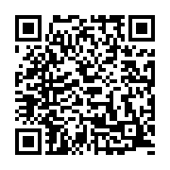
«Один шаг в обучении – сто шагов в развитии»
Цель конкурса - выявление и поощрение талантливых педагогических работников образовательных организаций, реализующих образовательные программы начального общего образования; создания условий для распространения лучших образцов профессионального мастерства в педагогической деятельности, отвечающих современным задачам образования; привлечения внимания общественности к социально значимым проектам в области образования, демонстрации ресурсов и достижений системы образования; повышения общественного статуса и значимости педагогических профессий в профессиональной и общественной среде.
Участниками Конкурса - могут быть педагогические работники образовательных организаций, расположенных на территории Российской Федерации, независимо от их организационно-правовых форм, реализующих образовательные программы начального общего образования, занимающие по основному месту работы должность «учитель начальных классов» и являющиеся гражданами Российской Федерации.

Slide 3
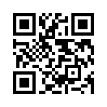
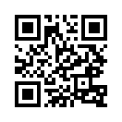
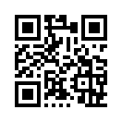
Информация о Конкурсе:
Оператор Конкурса - федеральное государственное автономное учреждение «Центр просветительских инициатив Министерства просвещения Российской Федерации»
https://vk.com/1uchitel
https://edu.gov.ru
https://www.eseur.ru

Slide 4
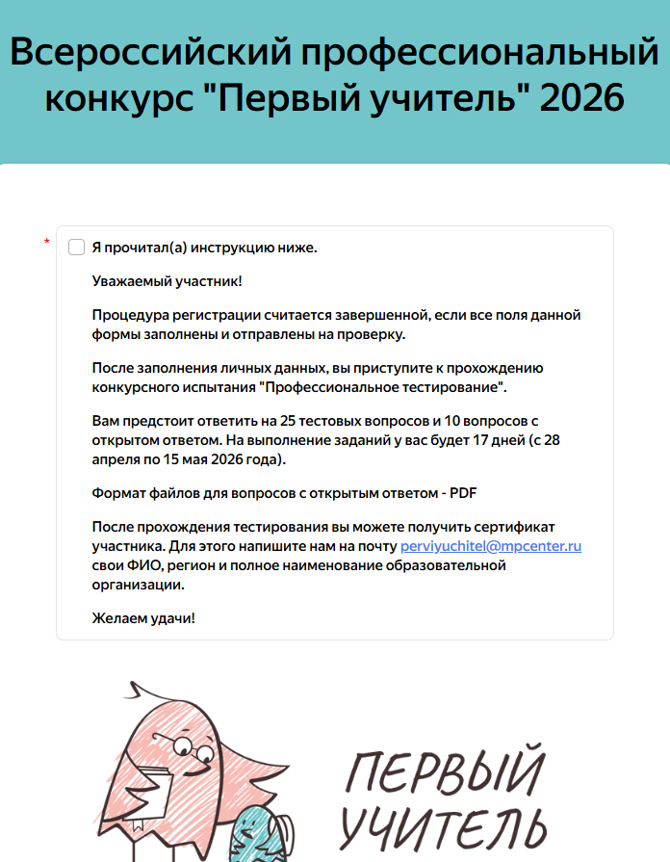
Как участвовать?
1 шаг
– регистрация по ссылке:
https://clck.su/konkurs-perviy-uchitel
Регистрация и прохождение тестирования с 28 апреля по 15 мая 2026 года

Slide 5
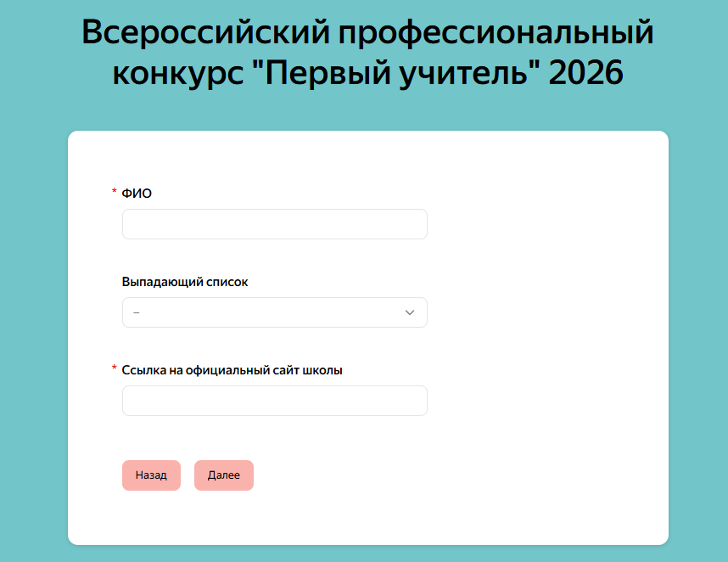
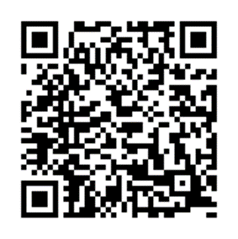
Как участвовать?
- заполнить все поля регистрационной формы и прикрепить в том числе следующие документы:
– скан-копия справки о занимаемой должности с указанием стажа работы в занимаемой должности;
– скан-копия заявления участника Конкурса;
– скан-копия согласия участника Конкурса на обработку персональных данных, заполненное в соответствии с требованиями.
2 шаг

Slide 6
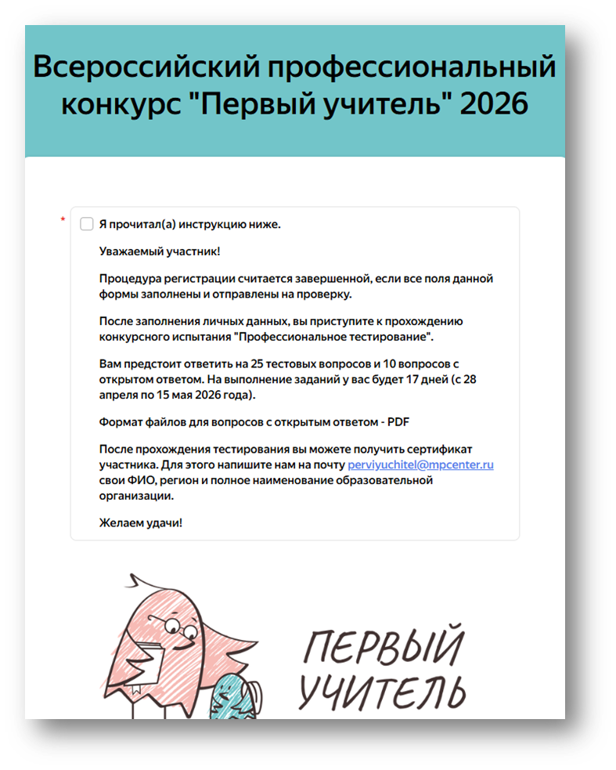
Темы профессионального тестирования:
«Учитель – Школа» (правовая и организационная культура учителя, принятие эффективных решений в выстраивании взаимодействия со специалистами внутри образовательной организации и специалистами смежных ведомств в интересах учеников)
«Учитель – Ученики» (психолого-педагогическая компетентность учителя, владение эффективными методиками и приёмами организации обучения и воспитания с учётом возрастных (и иных) особенностей учеников)
«Учитель – Родители» (владение навыками эффективной коммуникации, управления конфликтами, выстраивания взаимодействия на основе доверия и сотрудничества)
«Учитель – Учителя» (методическая компетентность учителя: способность к обобщению собственного педагогического опыта и его трансляции, умение конструктивно принимать опыт коллег, работать в команде, принимать совместные решения в интересах учеников)
«Я – Учитель» (личностные компетенции учителя: рефлексивность, способность к саморазвитию, эмоциональный интеллект, критичность, умение проектировать своё профессиональное и личностное будущее)
Итоги первого тура отборочного заочного этапа Конкурса подводятся до 07 июня 2026

Slide 7
Второй тур отборочного заочного этапа
«Марафон публикаций»
с 08 июня 2026 года
Серия публикаций в социальной сети «ВКонтакте» на личной странице участника Конкурса.
23 июня 2026 года направляют письмо, содержащее кликабельные ссылки на публикации
Не менее одной по каждой из тем:
– «Я в конкурсе «Первый учитель»;
– «Один день из жизни учителя начальной школы»;
– «Мой класс»;
– «Моя школа»;
– «Первые учителя – всей стране».

Slide 8
Второй тур отборочного заочного этапа
«Марафон публикаций»
Технические требования к публикациям:
– в социальной сети «ВКонтакте» в настройках приватности на личной странице участника Конкурса на весь период проведения Конкурса в строке «Кто видит основную информацию моей страницы» должно быть выбрано «Все пользователи», не должна быть активирована опция «Закрытый профиль» в разделе «Прочее»;
– при размещении публикации в графе «Кто увидит этот пост» должно быть выбрано «Все»;
– в публикации должна быть указана тема;
– количество символов в публикации не должно превышать 2000 символов (с пробелами);
– публикации должны содержать хэштеги Конкурса #ЯвКонкурсеПервыйУчитель2026, #марафонпервыйучитель.
Публикации могут содержать фотографии, рисунки, видеофрагменты и др.
В случае публикации изображений обучающихся участник Конкурса подтверждает наличие у него согласия родителей (законных представителей) на использование персональных данных обучающихся. К экспертизе не допускаются публикации, не соответствующие техническим требованиям и/или противоречащие действующему законодательству Российской Федерации.
Критерии оценки конкурсного испытания:
– актуальность и информационная насыщенность;
– проявленность профессиональной и гражданской позиции;
– нестандартность содержательного решения;
– культура представления информации в публичном пространстве;
– рефлексивная культура.

Slide 9
Второй тур отборочного заочного этапа
«Групповая работа»
Групповое обсуждение и командный поиск решения профессиональной задачи в режиме видео-конференц-связи.
Ссылка для подключения к видео-конференц-связи направляется участникам на личные электронные почты, указанные при регистрации. Состав команд определяется жеребьёвкой. Конкурсное испытание оценивается жюри.
Регламент конкурсного испытания: продолжительность – не более 45 минут.

Slide 10
Второй тур отборочного заочного этапа
«Групповая работа»
Критерии оценки конкурсного испытания:
1. по направлению «Я – Команда»:
– умение организовать эффективную коммуникацию в команде;
– способность проектировать достижение командного результата;
– умение принимать решение с учётом мнения команды;
– культура командной работы.
2. по направлению «Я – Учитель»:
– точность понимания задачи и сообразность её решения;
– умение предъявить свою профессиональную позицию;
– наличие и вариативность аргументации собственной позиции;
– убедительность и оригинальность суждений;
– умение управлять собственным поведением;
– владение навыками самопрезентации.

Slide 11
Итоги отборочного заочного этапа Конкурса подводятся не позднее 13 июля 2026 года
30 участников очного этапа
заключительный очный этап – с 20 сентября по 02 октября 2026 года (состоит из двух туров: в Петропавловске-Камчатском, в Москве/Московской области)

Slide 12
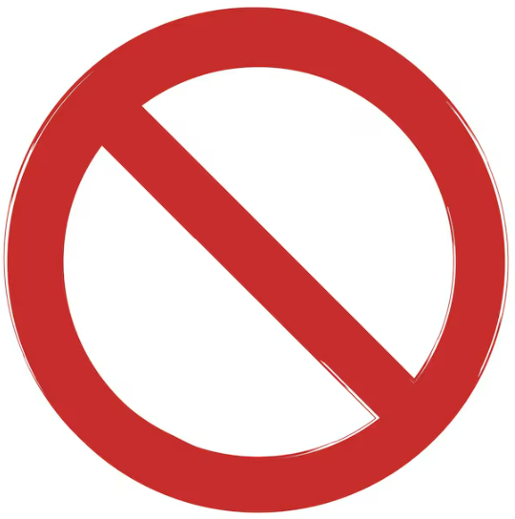
Основания для прекращения участия в Конкурсе:
представление подложных документов или заведомо ложных сведений о себе при заполнении регистрационной формы и документов, а также в ходе проведения конкурсных испытаний;
фото- и видеосъемка и размещение заданий конкурсных испытаний и результатов их выполнения в сети Интернет, в социальных сетях или других открытых источниках информации, публикация заданий и результатов их выполнения, в том числе посредством передачи представителям средств массовой информации;
выполнение заданий конкурсных испытаний с нарушением требований к их выполнению;
выполнение заданий конкурсных испытаний с нарушением законодательства Российской Федерации;
публикация ложной, дискредитирующей информации о Конкурсе и его участниках.

Slide 13
Заключительный очный этап Конкурса
с 20 сентября по 02 октября 2026
Первый тур (для финалистов) :
Конкурсное испытание «Открытый урок»;
Конкурсное испытание «Урок для родителей» - просветительское мероприятие на тему «Россия сегодня: время воспитания героев».
Второй тур (для лауреатов) :
«Профессиональная мастерская» - трансляция профессионального опыта на заданную тему;
«Блицтурнир» - открытое обсуждение группой участников конкурсного испытания ситуационных задач, связанных с их профессиональной деятельностью, с представлением результатов обсуждения.

Slide 14
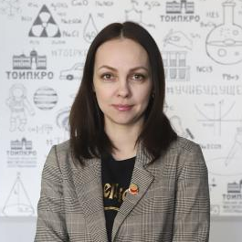
Контакты:
Серебрякова Александра Владимировна,
заведующий ЦРКП ТОИПКРО
Адрес: г. Томск, ул. Пирогова, 10 (каб.203)
Раб. телефон: 8(3822)90-20-43
e-mail: sav@toipkro.ru

